Slide 1
Projet universitaire de Deep Learning — Génie informatique
Détection et classification des maladies
de la feuille de tomate
Réseaux de neurones convolutifs et Transfer Learning — MobileNetV2, TensorFlow/Keras, Flask
Présenté par : [Prénom NOM]
Encadré par : [Nom de l'encadrant]
Année universitaire 2025 – 2026
Exactitude (test) : 95,85 %
F1-score macro : 95,34 %
4 classes · 820 images de test
Notes:
Bonjour. Je présente un système de détection des maladies de la feuille de tomate fondé sur un CNN pré-entraîné, MobileNetV2, adapté par Transfer Learning, et intégré dans une application Web Flask. (≈ 40 s)

Slide 2
Plan de la présentation
▪ 1. Contexte, problématique et objectifs
▪ 2. Dataset PlantVillage et préparation des données
▪ 3. Méthodologie : CNN, MobileNetV2 et Transfer Learning
▪ 4. Entraînement et évaluation du modèle
▪ 5. Résultats expérimentaux et analyse des erreurs
▪ 6. Application Web et démonstration
▪ 7. Limites, perspectives et conclusion
Détection des maladies de la feuille de tomate — CNN & Transfer Learning
1
Notes:
Annoncer le déroulé en 20 secondes.

Slide 3
Contexte et problématique
Pourquoi automatiser la reconnaissance visuelle des maladies foliaires ?
▪ Les maladies foliaires de la tomate (alternariose, mildiou, moisissure) réduisent fortement les rendements.
▪ Le diagnostic visuel est tardif, subjectif et dépend d'un expert disponible.
▪ Les CNN apprennent automatiquement des caractéristiques visuelles discriminantes.
▪ Problématique : classer automatiquement une photo de feuille parmi 4 catégories, localement, en moins d'une seconde, avec une interface compréhensible.
Détection des maladies de la feuille de tomate — CNN & Transfer Learning
2
Notes:
Insister sur l'enjeu agronomique, puis sur la difficulté du diagnostic visuel : symptômes proches entre alternariose et mildiou, besoin d'expertise, diagnostic tardif. (≈ 1 min)

Slide 4
Objectifs du projet
Données
Modèle
Évaluation
Application
Découpage stratifié
sans fuite (70/15/15)
MobileNetV2
Transfer Learning en 2 phases
Accuracy, F1, matrice
de confusion, erreurs
Flask + SQLite
interface en français
▪ Contrainte : exécution locale, sans GPU, sans service payant, entièrement reproductible.
Détection des maladies de la feuille de tomate — CNN & Transfer Learning
3
Notes:
Quatre objectifs : données, modèle, évaluation, application. (≈ 40 s)

Slide 5
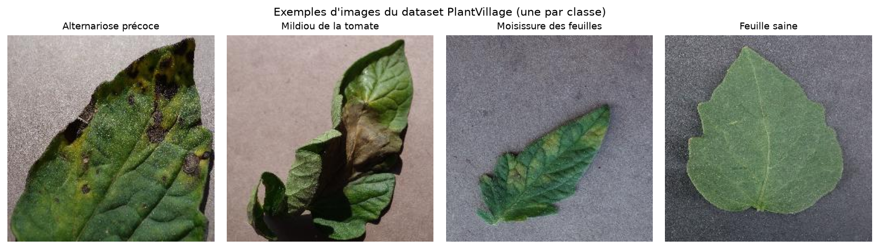
Dataset : PlantVillage (sous-ensemble tomate)
5 452 images couleur 256 × 256 — 4 classes — sources publiques
Classe | Images
Alternariose | 1 000
Mildiou | 1 909
Moisissure | 952
Saine | 1 591
Total | 5 452
▪ Déséquilibre : de 952 à 1 909 images par classe → poids de classes.
▪ 14 doublons exacts détectés (MD5) et regroupés dans un même ensemble.
Détection des maladies de la feuille de tomate — CNN & Transfer Learning
4
Notes:
Citer Hughes & Salathé (2015) et Mohanty et al. (2016). Mentionner le déséquilibre des classes (952 à 1 909 images) et le fait que les images sont prises en laboratoire. (≈ 1 min 15)

Slide 6
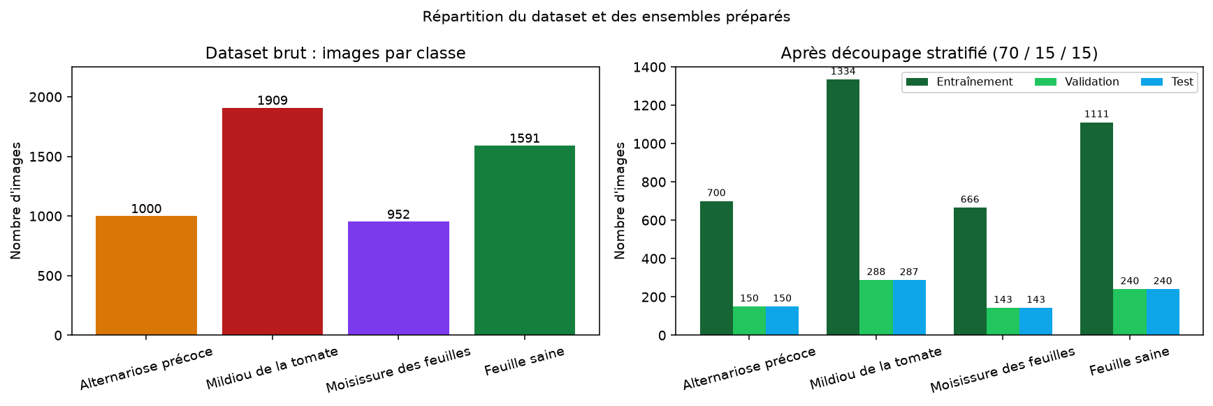
Préparation des données
Découpage stratifié, reproductible et sans fuite
Ensemble | Images
Entraînement | 3 811
Validation | 821
Test | 820
▪ Graine fixée (42) et découpage par classe.
▪ Le test n'est chargé qu'au moment de l'évaluation.
Détection des maladies de la feuille de tomate — CNN & Transfer Learning
5
Notes:
Souligner les trois garanties : split avant tout calcul, doublons regroupés, test jamais utilisé avant l'évaluation finale. (≈ 50 s)

Slide 7
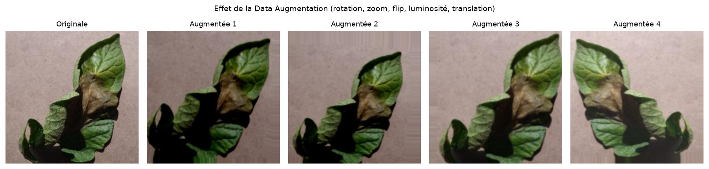
Prétraitement et Data Augmentation
RGB → 224 × 224 → normalisation [-1, 1] ; augmentation uniquement à l'entraînement
▪ Rotation ±5 %, zoom ±10 %, retournement horizontal, luminosité ±15 %, translation ±5 %.
▪ Normalisation identique à mobilenet_v2.preprocess_input — vérifiée par un test.
Détection des maladies de la feuille de tomate — CNN & Transfer Learning
6
Notes:
Insister sur l'identité du prétraitement entre entraînement et inférence, vérifiée par un test automatisé. (≈ 50 s)

Slide 8
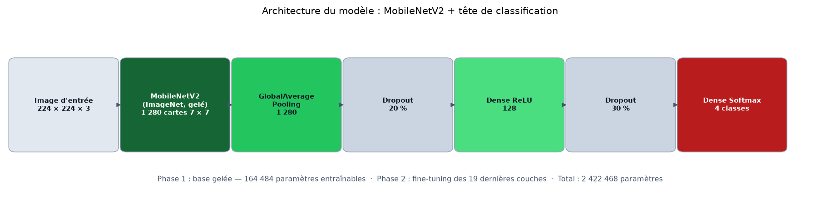
Méthodologie : MobileNetV2 + Transfer Learning
Base ImageNet gelée puis fine-tuning partiel — 2,4 M de paramètres
▪ Phase 1 : base gelée → seuls 164 484 paramètres apprennent (Adam 1e-3).
▪ Phase 2 : 19 dernières couches dégelées, BatchNormalization gelées (Adam 1e-5).
▪ Justification : modèle léger, 70 ms par image sur CPU.
Détection des maladies de la feuille de tomate — CNN & Transfer Learning
7
Notes:
Expliquer les convolutions séparables en profondeur et le principe du Transfer Learning : réutiliser les filtres génériques, remplacer la classification, puis ajuster finement. (≈ 1 min 30)

Slide 9
Configuration de l'entraînement
Paramètre | Valeur
Entrée | 224 × 224 × 3
Batch size | 32
Optimiseur | Adam (1e-3 puis 1e-5)
Perte | Categorical crossentropy
Époques | 15 + 8 (max : 30 + 15)
Callbacks | EarlyStopping, Checkpoint, ReduceLROnPlateau
Graine | 42
≈ 38 min
Durée totale (CPU 2 cœurs)
95,98 %
Meilleure accuracy de validation
164 484 / 2 422 468
Paramètres entraînés (phase 1)
Détection des maladies de la feuille de tomate — CNN & Transfer Learning
8
Notes:
Présenter les hyperparamètres et les garde-fous : Early Stopping, checkpoint, réduction du learning rate. Préciser le budget réduit (15 + 8 époques) sur CPU. (≈ 1 min)

Slide 10
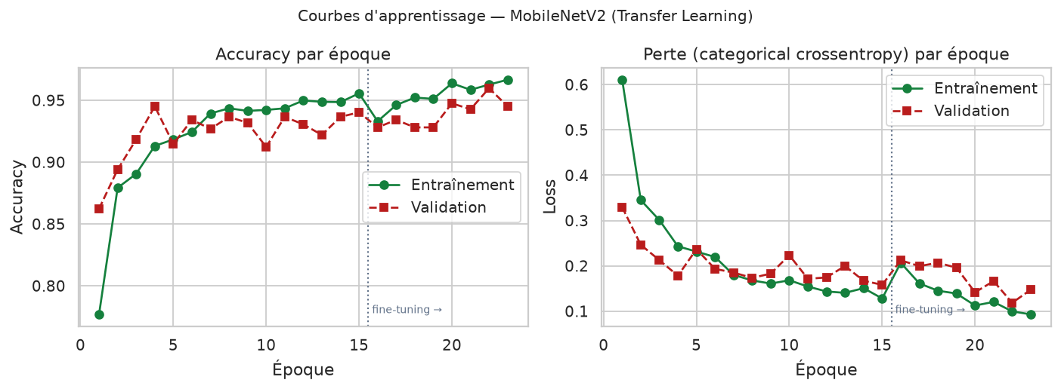
Courbes d'apprentissage
Phase 1 : 94,52 % — phase 2 (fine-tuning) : 95,98 %
Aucun sur-apprentissage marqué : écart entraînement / validation inférieur à 1 point en fin d'entraînement.
Détection des maladies de la feuille de tomate — CNN & Transfer Learning
9
Notes:
Commenter la convergence très rapide dès l'époque 1 (86 %) grâce à ImageNet, puis le gain du fine-tuning. Mentionner la variabilité de la validation. (≈ 1 min)

Slide 11
Résultats sur l'ensemble de test
820 images jamais vues à l'entraînement
95,85 %
95,47 %
95,25 %
95,34 %
Exactitude
Précision (macro)
Rappel (macro)
F1-score (macro)
▪ 786 images correctement classées sur 820.
▪ 34 erreurs (4,15 %) concentrées sur alternariose ↔ mildiou.
▪ Performances homogènes : F1 macro (95,34 %) proche du F1 pondéré (95,82 %).
Détection des maladies de la feuille de tomate — CNN & Transfer Learning
10
Notes:
Énoncer les 4 métriques et le nombre d'erreurs. Rappeler que l'accuracy seule ne suffit pas : d'où le F1 macro et la matrice de confusion. (≈ 1 min)

Slide 12
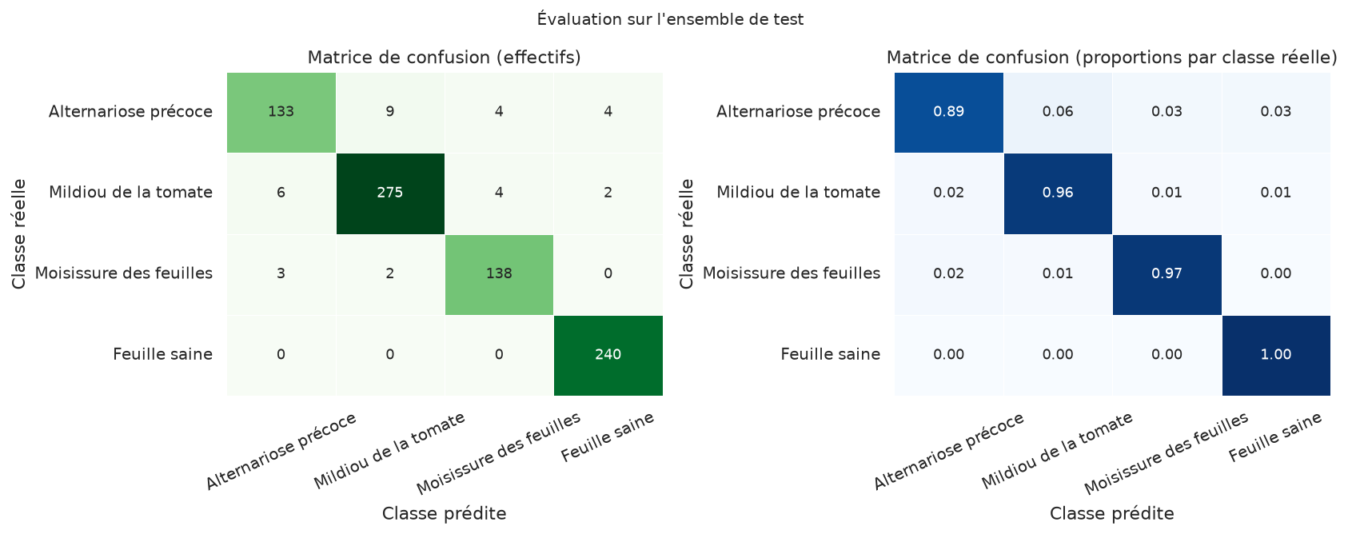
Matrice de confusion
Diagonale dominante · 15 confusions alternariose ↔ mildiou sur 34 erreurs totales.
Détection des maladies de la feuille de tomate — CNN & Transfer Learning
11
Notes:
Lire la matrice par ligne : 88,7 % des alternarioses, 95,8 % des mildious, 96,5 % des moisissures, 100 % des feuilles saines. Les confusions sont biologiquement cohérentes. (≈ 1 min 15)

Slide 13
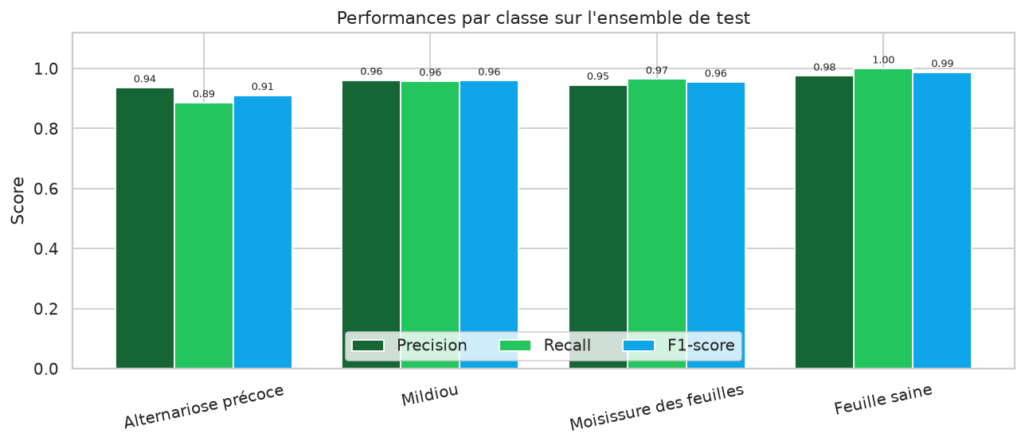
Performances par classe
Classe | F1
Alternariose précoce | 91,1 %
Mildiou | 96,0 %
Moisissure des feuilles | 95,5 %
Feuille saine | 98,8 %
▪ Feuille saine : rappel 100 % — aucune fausse alerte.
▪ Alternariose : classe la plus difficile.
Détection des maladies de la feuille de tomate — CNN & Transfer Learning
12
Notes:
Souligner le rappel de 100 % sur les feuilles saines (pas de fausse alerte) et la difficulté de l'alternariose (F1 91,1 %). (≈ 1 min)

Slide 14
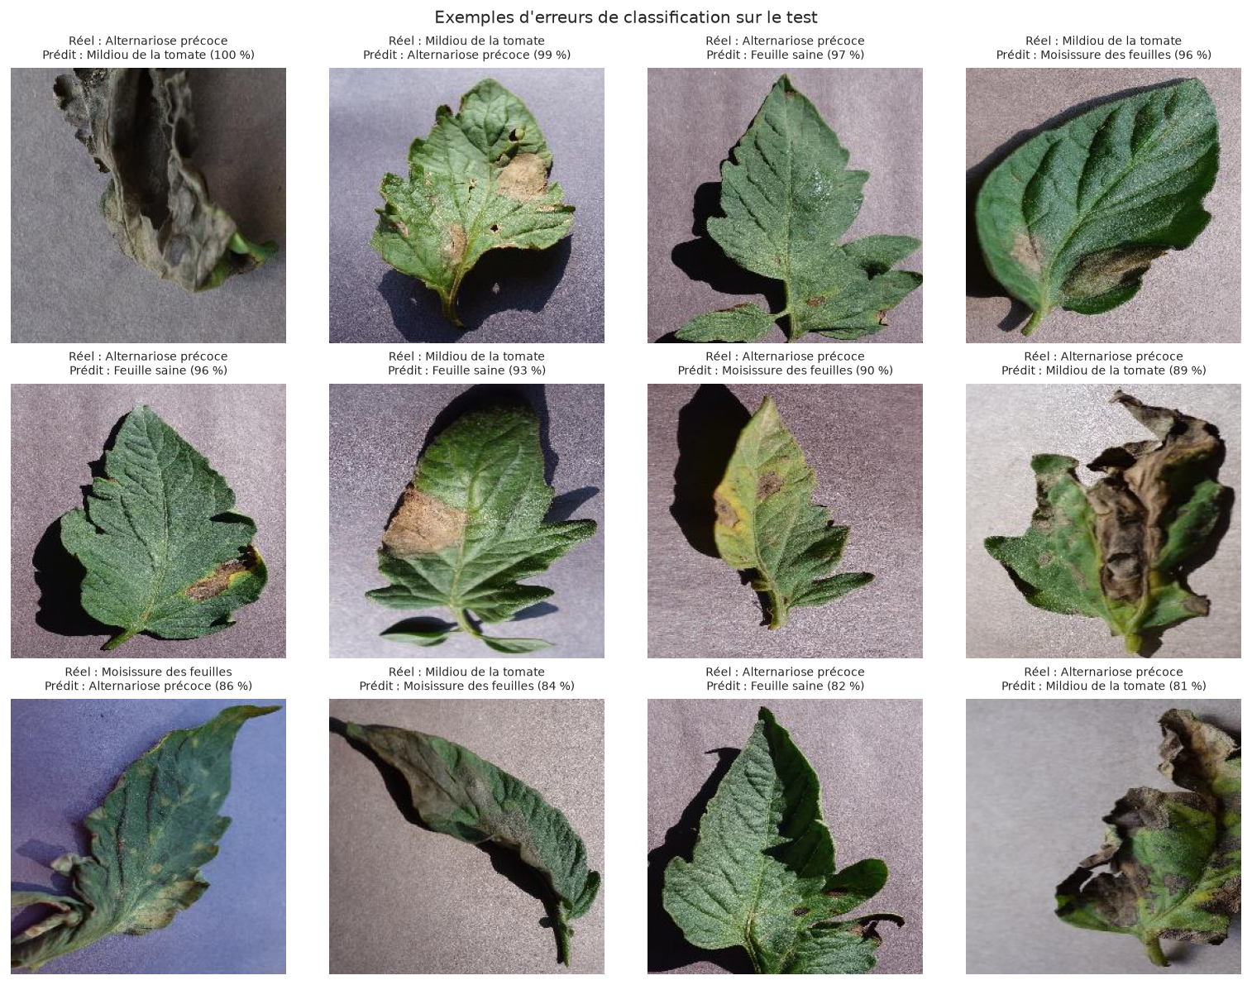
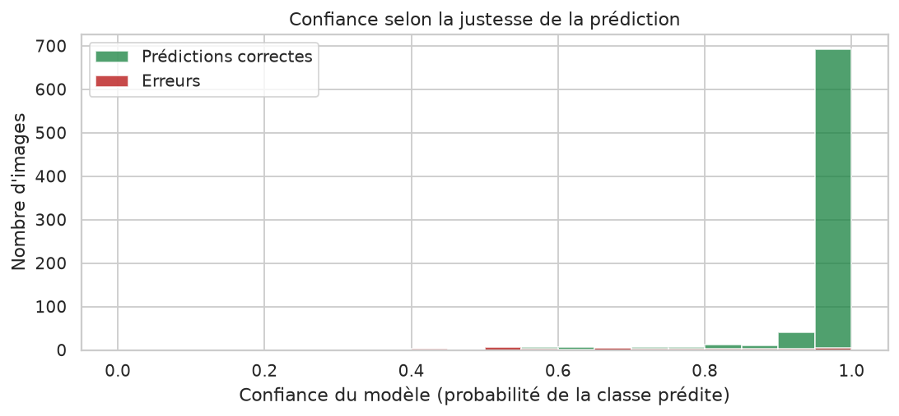
Analyse des erreurs
Confiance moyenne : 97,5 % (correct) contre 70,2 % (erreur)
La confiance reste informative :
elle chute sur les erreurs, mais le modèle est globalement sur-confiant.
Détection des maladies de la feuille de tomate — CNN & Transfer Learning
13
Notes:
Les erreurs sont souvent des cas ambigus : lésions peu contrastées, symptômes mélangés. Le modèle est moins confiant quand il se trompe. (≈ 1 min)

Slide 15
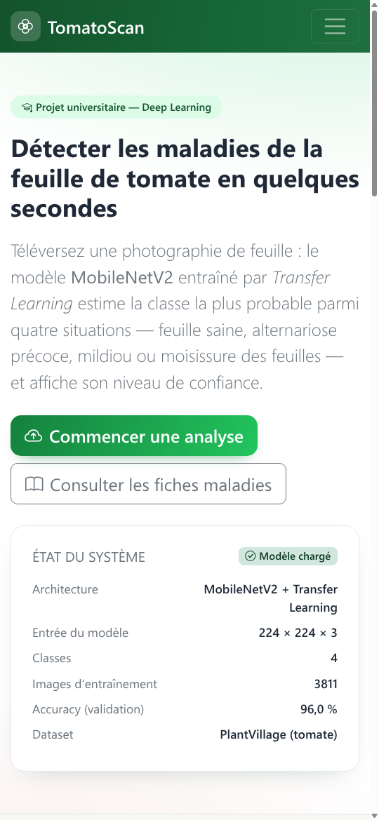
Application Web : architecture
Flask · SQLite · Bootstrap 5 · Chart.js · interface en français
▪ 5 pages : tableau de bord, analyse, historique, fiches maladies, à propos.
▪ Modèle chargé une seule fois au démarrage (singleton).
▪ Validation : extension, MIME, décodage Pillow, taille, renommage UUID.
▪ Historique SQLite : consultations et suppressions.
▪ API JSON : /api/analyser, /api/historique, /sante.
▪ 44 tests automatisés (pytest), dont un parcours complet réel.
Détection des maladies de la feuille de tomate — CNN & Transfer Learning
14
Notes:
Décrire les couches : présentation, applicative, métier. Insister sur le chargement unique du modèle et sur la validation stricte des fichiers. (≈ 1 min)

Slide 16
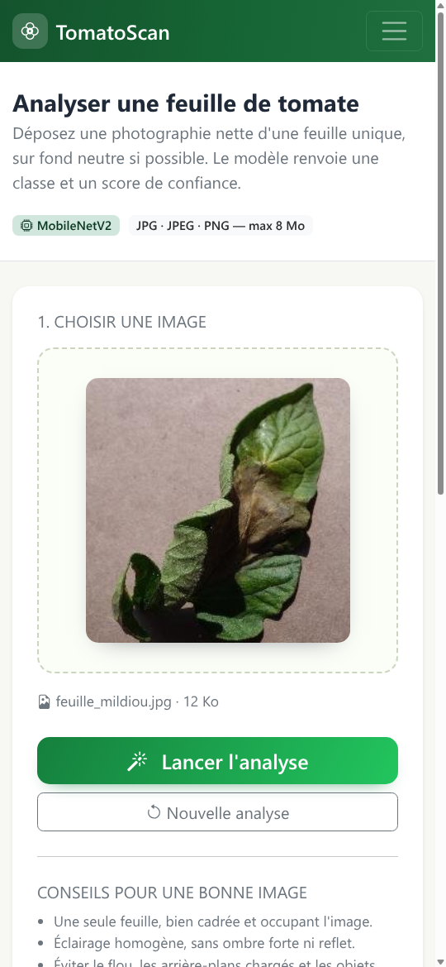
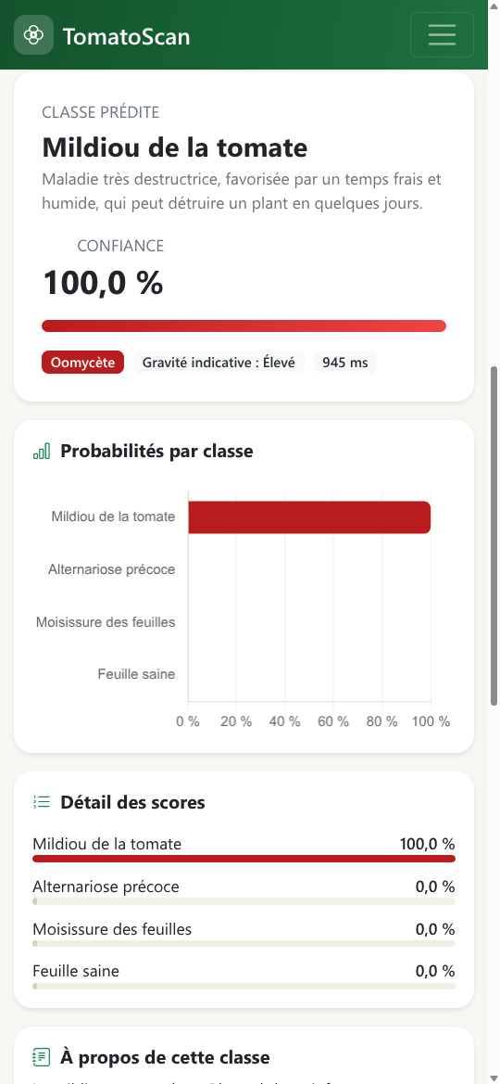
Démonstration : analyse d'une feuille
Téléversement → prédiction (~70 ms) → probabilités → historique
▪ Aperçu avant analyse, spinner pendant l'inférence.
▪ Résultat : classe, confiance, graphique des probabilités.
▪ Fiche complète enregistrée et consultable dans l'historique.
Détection des maladies de la feuille de tomate — CNN & Transfer Learning
15
Notes:
Montrer l'analyse en direct si possible. Sinon commenter la capture : classe prédite, confiance, distribution des 4 probabilités, description et symptômes. (≈ 1 min 30)

Slide 17
Limites et perspectives
▪ Données : 4 classes sur 38, images de laboratoire, déséquilibre, test de 820 images.
▪ Modèle : une seule architecture, pas de validation croisée, probabilités mal calibrées.
▪ Application : pas d'authentification, serveur de développement Flask.
▪ Perspectives : Grad-CAM, détection d'inconnu, calibration (température scaling), validation croisée 5 plis, données de terrain, quantification TFLite.
Détection des maladies de la feuille de tomate — CNN & Transfer Learning
16
Notes:
Assumer clairement les limites : quatre classes, images de laboratoire, sur-confiance, absence d'explicabilité. Présenter les perspectives concrètes. (≈ 1 min 15)

Slide 18
Conclusion
▪ Un système complet : dataset → modèle → évaluation → application Web.
▪ Résultats réels : 95,85 % d'accuracy, F1 macro 95,34 % sur 820 images de test.
▪ Transfer Learning efficace : 86 % de validation dès la première époque.
▪ Erreurs concentrées sur deux maladies visuellement proches.
▪ Outil expérimental d'aide à la reconnaissance visuelle — pas un diagnostic agricole.
▪ Perspectives : explicabilité, calibration, données de terrain, déploiement mobile.
Détection des maladies de la feuille de tomate — CNN & Transfer Learning
17
Notes:
Récapituler : objectif atteint, résultats mesurés, apports méthodologiques, posture honnête. Remercier et ouvrir sur les questions. (≈ 1 min)

Slide 19
Merci de votre attention
Questions et démonstration en direct
Références clés : Mohanty, Hughes & Salathé (2016) · Sandler et al. (2018) · Howard et al. (2017) · Selvaraju et al. (2017)
Notes:
Remercier le jury et proposer la démonstration en direct.

